Slide 1
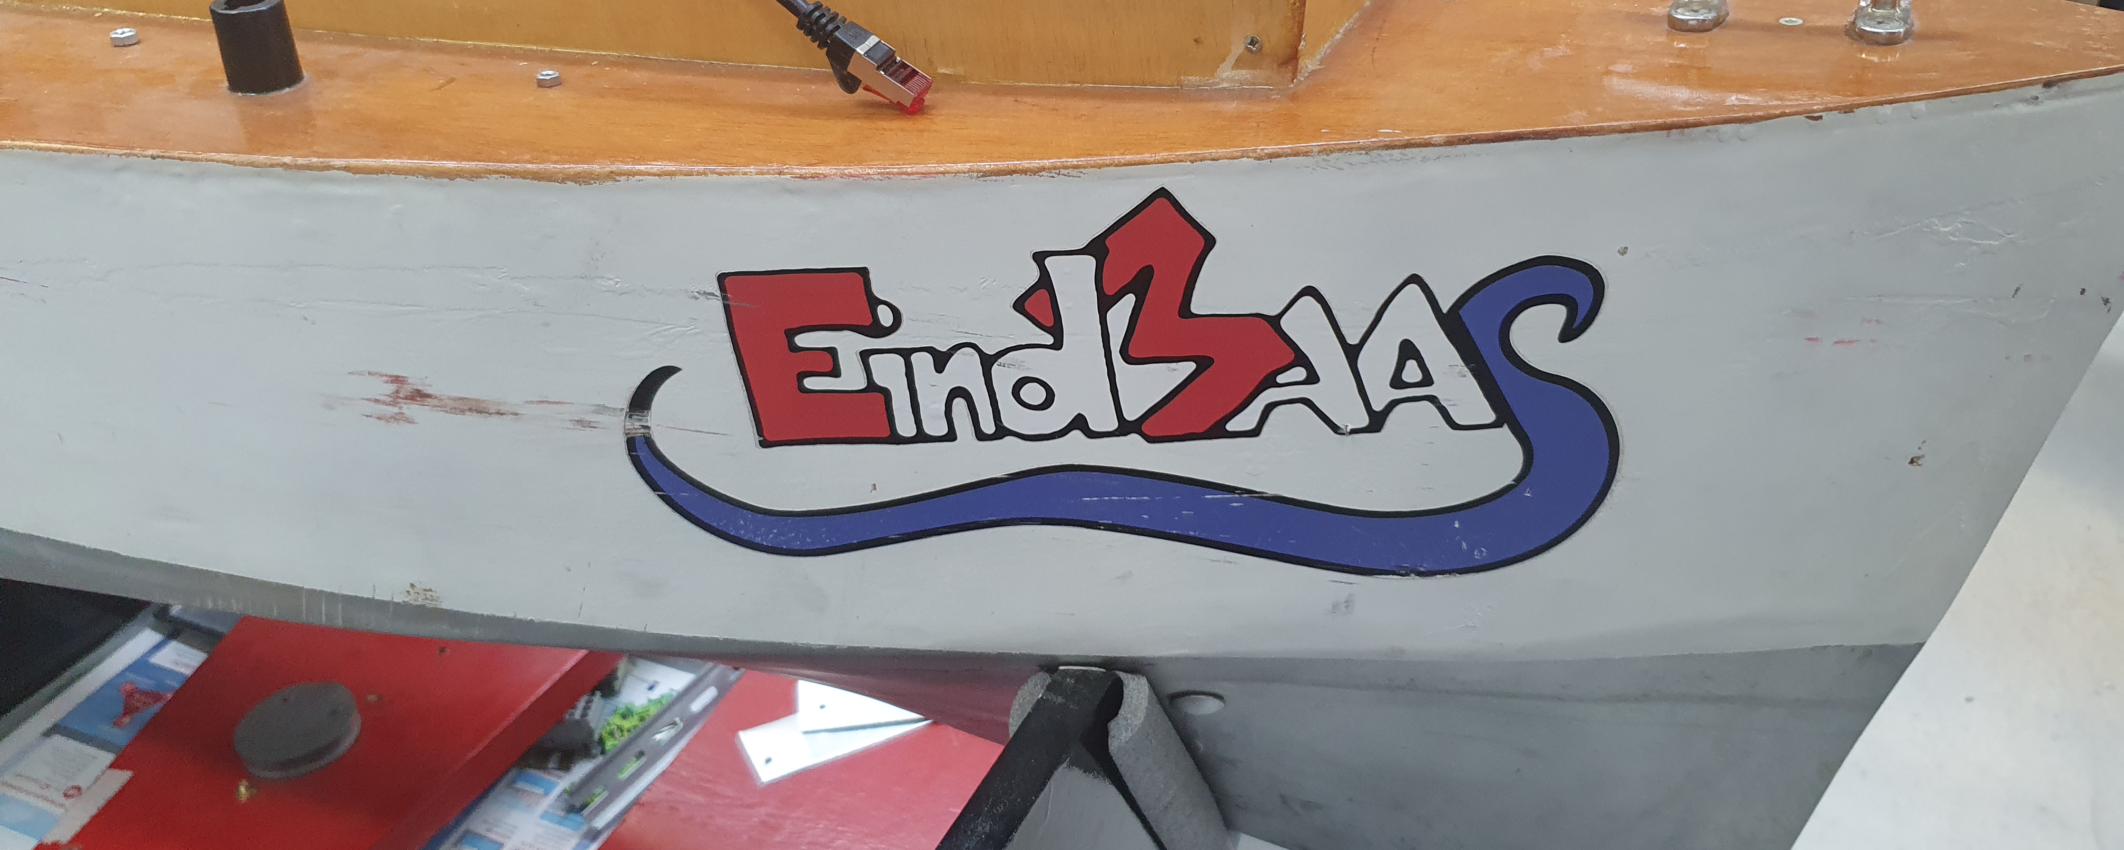
SPRINT 4
Aquabots: Modelvaartuig bedieningssysteem 1-11-2021

Slide 2
Inhoud sprint
Sprint review
Onderzoek microcontrollers
Onderzoek sensoren
Functionele decompositie
Requirementsanalyse
Literatuur onderzoek
Opzetten netwerk
Retrospective
Feedback/vragen

Slide 3
Sprint review
Onderzoek microcontrollers
Onderzoek sensoren
Functionele decompositie
Requirementsanalyse
Literatuur onderzoek
Opzetten netwerk

Slide 4
3a. Ik wil dat componenten smart zijn en gegevens kunnen verwerken(gestuurde/gemeten data)
Taken:
Onderzoek doen naar geschikte microcontrollers
Acceptance criteria
De microcontrollers zijn van hoge kwaliteit
Zorgen dat de Microcontrollers moet programmeerbaar zijn.
De microcontrollers hebben de geschikte functionaliteiten
Zorgen dat de microcontroller robuust zijn
Voorstel doen en bestellen microcontrollers
De microcontrollers van een component moeten data kunnen versturen en ontvangen op het netwerk.
De microcontrollers aansluiten op het netwerk
Verslag keuze microcontroller

Slide 5
3b. Ik wil graag dat de componenten de sensoren kunnen uitlezen
Taken:
Onderzoek doen naar PWM-signaal
Acceptance criteria
Onderzoek naar NMEA sensoren
Het uitlezen van een PWM-signaal, gedocumenteerd.
Het uitlezen van NMEA sensoren, gedocumenteerd.
Onderzoek naar analoge sensoren
Het uitlezen van analoge sensoren, gedocumenteerd.

Slide 6
3c. Ik wil dat de componenten op het netwerk kunnen worden aangesloten en met elkaar kunnen communiceren.
Taken:
Acceptance criteria
Microcontroller board aansluiten op een lokaal netwerk
Onderzoek naar Ethernet modules
Het versturen van informatie over Ethernet via TCP, gedocumenteerd.
Netwerk opzetten voor de componenten
Berichten moeten volgens het NMEA protocol zijn
Video/demo van werkend netwerk(toon aan dat er informatie over het netwerk gaat)

Slide 7
10. Als opdracht gever wil ik graag dat er een functioneel decompositie verslag wordt gemaakt.
Taken:
Een visueel schema van alle functionalieteiten
Acceptance criteria
Er een verslag is waarin alle functionaliteiten staan.
Het kort uitwerken van de functionaliteit in een paragraaf
Uitgebreider verslag van de functionaliteiten die wij zullen gaan maken.
In het verslag zijn de functionaliteiten waar we aan gaan werken verder uitgewerkt en bevat eisen waar aan het moet voldoen.
Notes:
Ook beginnen we aan het eindverslag

Slide 8
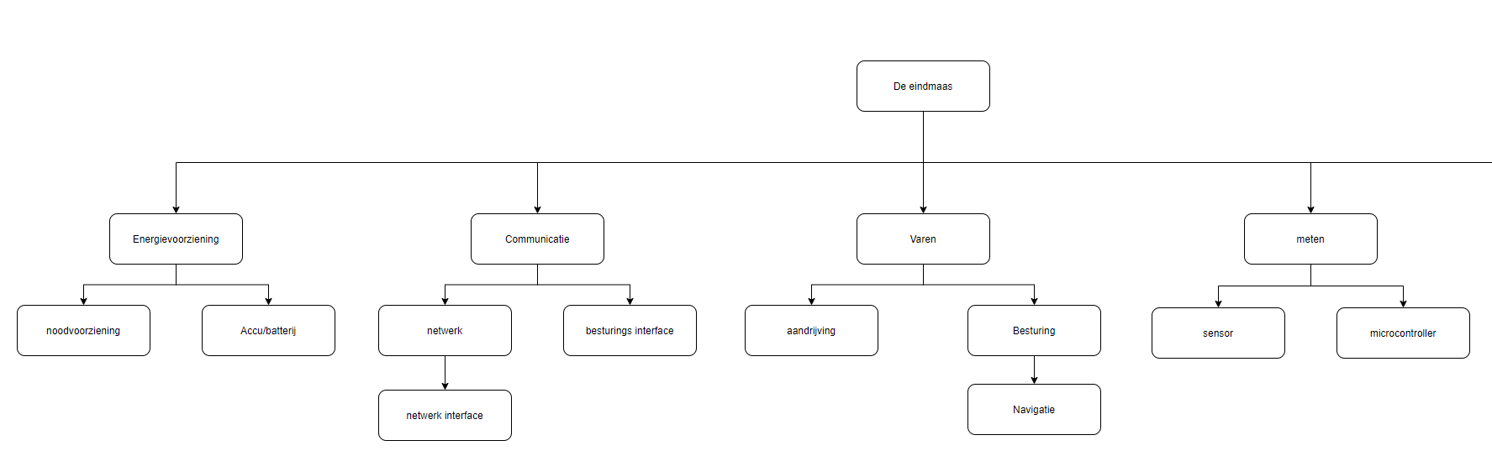
Functionele decompositie Visueel

Slide 9
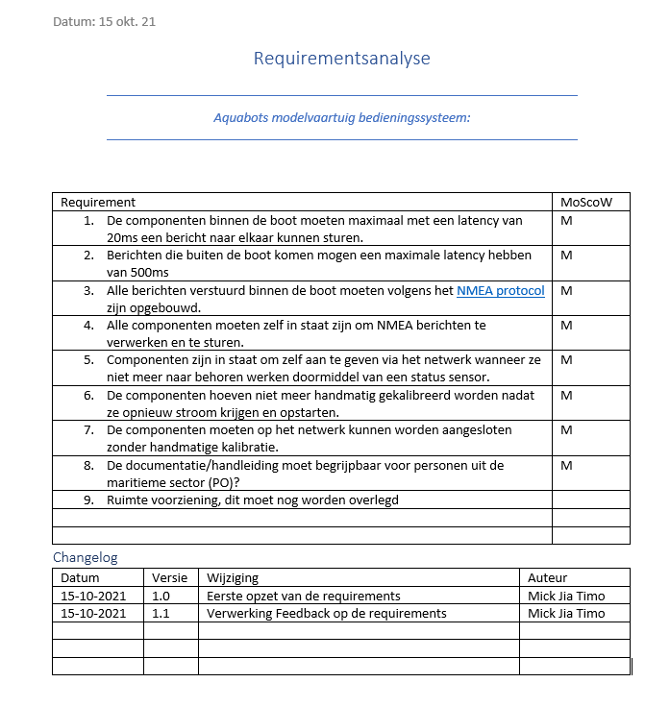
Requirementsanalyse
- Specifieker

Slide 10
Literatuur onderzoek naar NMEA/Project?
Taken:
Onderzoeksvragen opstellen
Acceptance criteria
Verslag literatuur onderzoek
Onderzoek doen en verwerken
De opzet van het onderzoek moet zijn als de outline die is aangeleverd door school

Slide 11
Productbacklog: waar staan we in het project?
Andere applicatie

Slide 12
Retrospective
Taakverdeling ging beter omdat iedereen een eigentaak had.
We begrijpen steeds beter hoe de PO wil dat wij documenten opleveren.
Bevordering van de communicatie binnen de groep.

Slide 13
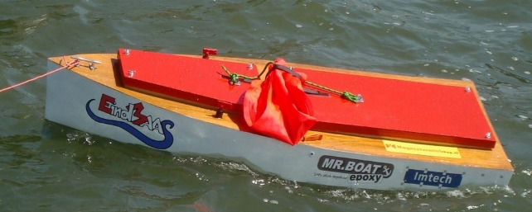
Feedback en vragen

